Slide 1
Halogenderiváty

Slide 5
Použití halogenderivátů

Slide 7
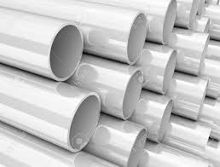
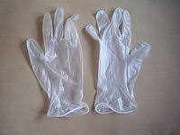

Slide 8
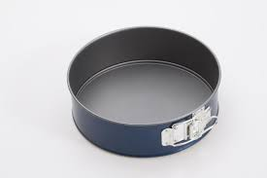
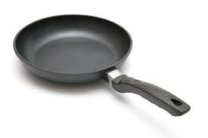

Slide 10
DÚ z online hodiny
Projít si znova prezentaci na další online hodinu
Vytvořit
vzorec - brompropan
název CH₃CH₂I
Co znamená, že látka je karcinogenní?
Co způsobí pyrethrin? Kde je obsažen?
Nafotit a zaslat na dagmar.hegrova@zspilnikov.cz do 24. 11.

